Slide 1
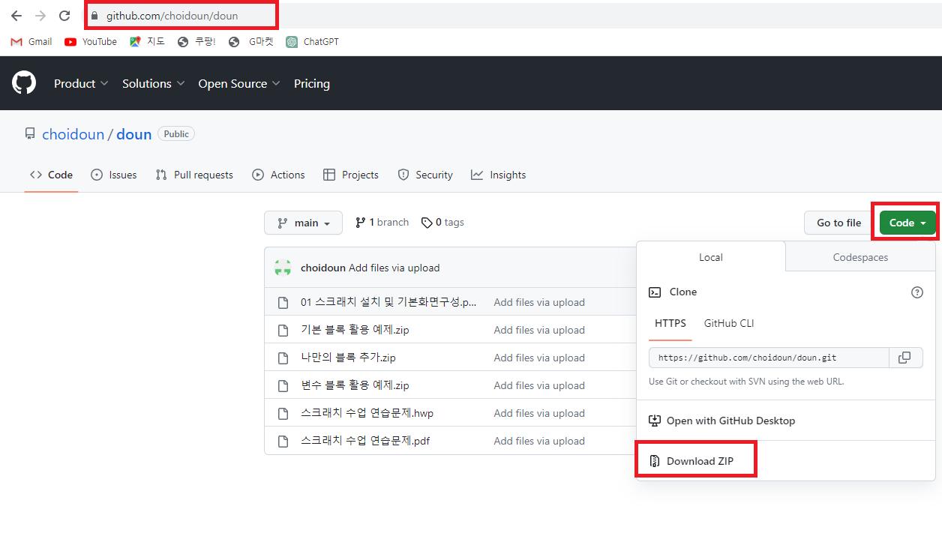
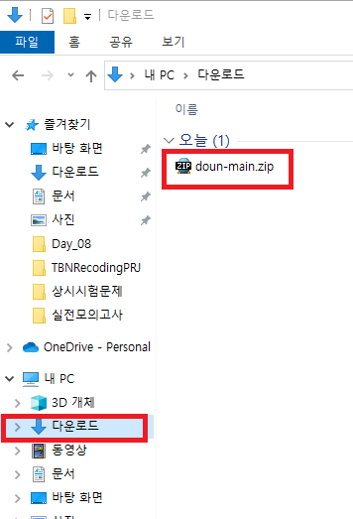
스크래치 강의자료 다운로드
https://github.com/choidoun/doun
압축풀기

Slide 2
목 차
목 차
1. 스크래치 소개
2. 스크래치 설치
3. 기본화면 구성
4. 스프라이트 살펴보기
5. 블록구성 - 기본블록문제
6. 변수블록 - 변수블록문제
7. 리스트
8. 내블록 - 블록활용문제
9. 확장기능

Slide 3
스크래치 소개

Slide 4
스크래치 개요
매사추세츠공과대학교(MIT) 미디어 연구소에서 2005년 공식 발표한 교육용 프로그래밍 언어이다.
기존의 텍스트 코딩과 달리 스크립트를 블록 맞추듯이 연결하여 코딩을 하는 블록형프로그래밍언어 로 간단한 게임이나 애니메이션 등을 만들 수 있다.
목적 프로그램을 만들지 않고(즉 컴파일 과정을 거치지 않고) 한 줄 씩 번역하기 때문에 인터프리터 언어에 속한다.
누구나 무료로 이용할 수 있으며, 프로그래밍 언어에 익숙하지 않은 아이들을 포함한 모든 연령층이 이용하고 있다.
중학교 정보 교과서에 실려있고, 초등학교의 컴퓨터 시간이나 방과후에 스크래치를 가르치기도 하며, 그 외에도 프로그래밍 언어를 접해보지 못한 대학생들의 기초 강좌로 스크래치를 이용하기도 한다.
홈페이지를 통해 자신이 만든 결과물을 공유할 수 있으며, 다른 유저들과 교류할 수도 있다.

Slide 5
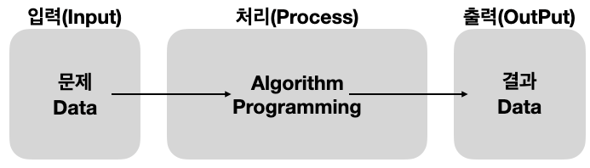
스크래치 개요
스크래치 개발 목적 → 무엇을 하기 위해 프로그래밍을 하는가?
단순 목적 : 소프트웨어 개발, 자동화, 데이터분석, 과학연구...
근본적 목적 : 문제해결
-. 현재의 정확한 문제를 진단
-. 이를 해결하기위한 작업의 종류와 순서는 무엇인가?
-. 문제해결 과정을 설계 → 알고리즘(Algorithm)
컴퓨팅 사고력

Slide 6
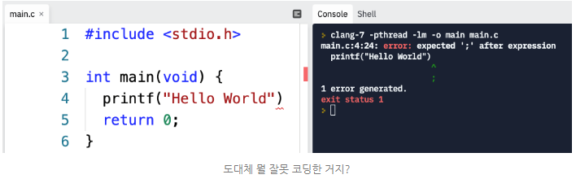
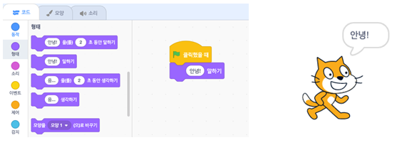
스크래치 개요
텍스트 프로그래밍 언어 : 정해진 문법과 명령어로 코딩
정해진 문법, 명령어로 코딩
작은 실수(;)도 용납하지 않는다.
진입장벽이 존재한다.
블록형 프로그래밍 언어 : 블록을 연결하여 프로그래밍
이미 블록으로 다 작성되어 있다
그냥 연결만 하면 프로그래밍이된다
문법 에러가 거의 발생하지 않는다
▶ 컴퓨팅사고, 문제해결능력, 창의성, 자기표현 및 협업

Slide 7
코딩 교육의 시작 스크래치 기초 배우기
01 스크래치 설치하기 및 기본화면구성

Slide 8
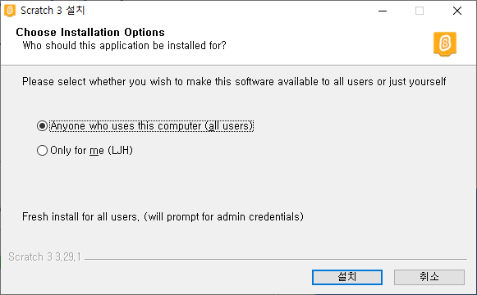
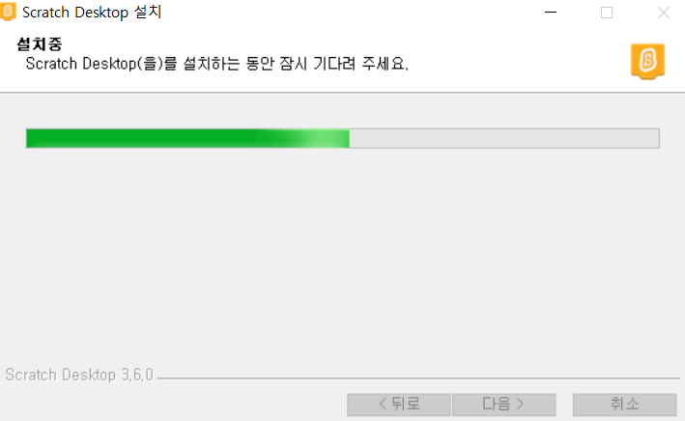
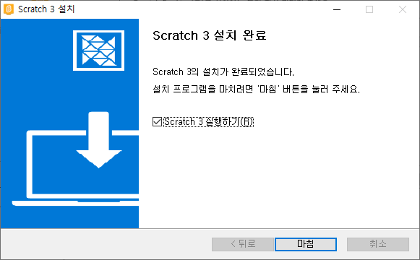
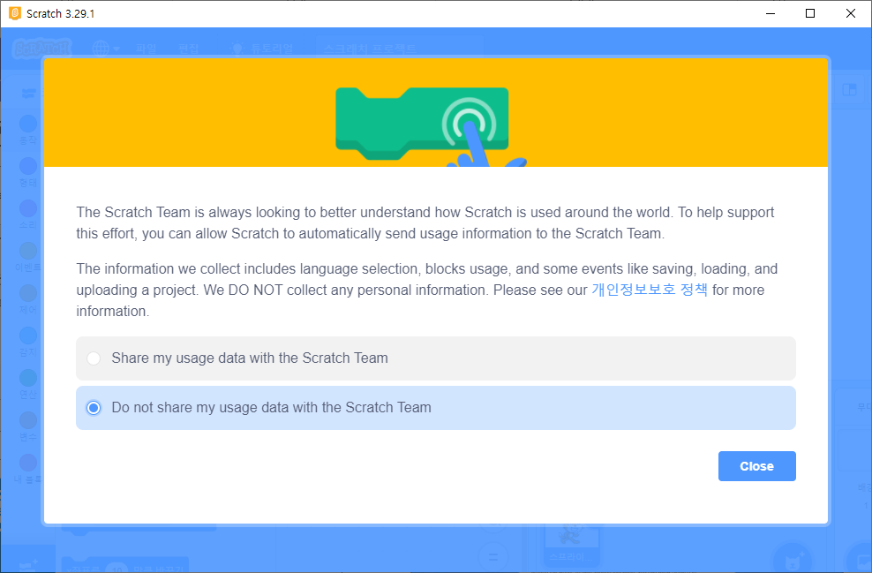
스크래치 설치 하기
다운로드한 파일(Scratch 3.29.1 Setup.exe)을 더블 클릭하여 실행 한다.

Slide 9
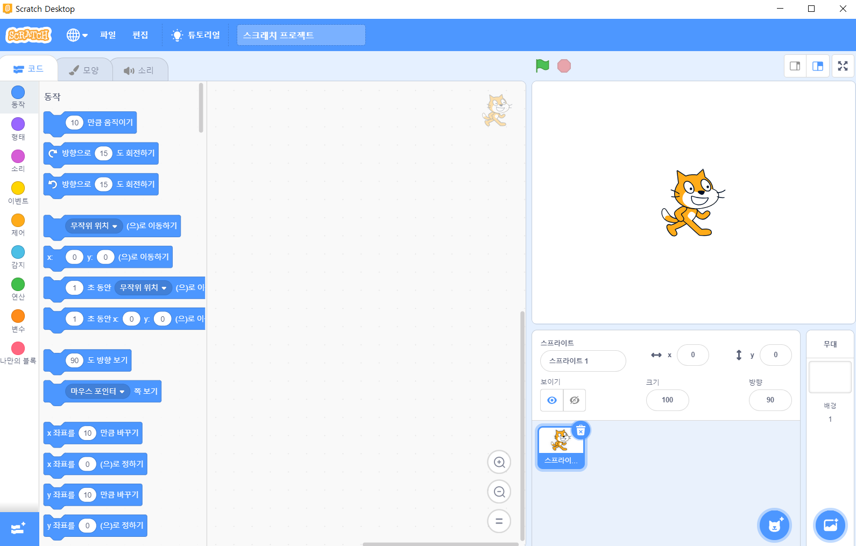
스크래치 화면구성
스크래치 실행하기
스크래치 실행 하여 화면을 살펴 본다.
상단 메뉴
블록모음 및
탭메뉴
무대(실행화면)
스크립트 영역
무대
배경
스프라이트 목록

Slide 10
스크래치 화면구성
스크래치 상단메뉴
1. 스크래치 로고 : 스크래치 로고가 표시 됨
2. 언어 선택 : 스크래치는 여러 나라의 언어를 사용할 수 있음
3. 파일 : 새로만들기, 열기, 저장하기등을 할 수 있음
4. 편집 : 삭제취소, 터보 모드
5. 튜토리얼 : 스크립트 영역 등 예제 따라하기를 통해 사용법을 알 수 있음
6. 스크래치 프로젝트 : 프로젝트 이름을 설정 할 수 있음
1
2
3
4
5
6

Slide 11
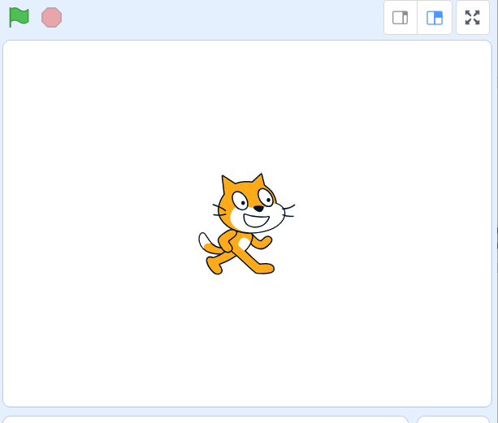
스크래치 화면구성
스크래치 무대(실행화면)
1. 시작하기
2. 멈추기
3. 무대(실행화면)크기를 작게
4. 무대(실행화면)크기를 크게
5. 전체화면
1
2
3
4
5

Slide 12
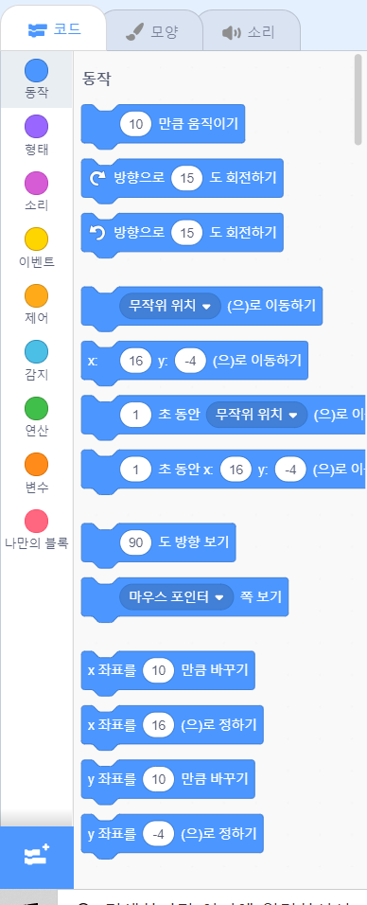
1
2
3
스크래치 화면구성
블록 모음 및 탭메뉴
1. 코드 탭 : 카테고리 별로 블록을 분류 해 놓음
2. 모양 탭 : 모양을 추가 삭제 이름을 변경 할수 있음, 저장소에서 모양 선택 및 모양 파일 업로드 하기, 모양새로그리기를 선택하여 모양을 추가 할 수 있음.
3. 소리 탭 : 스크래치에서 제공되는 소리파일을 저장소에서 소리선택을 선택하여 소리를 가져올 수 있고, 새로운 소리기록하기로 소리를 녹음 할 수 있다. 소리파일 업로드 하기를 통해 컴퓨터에 있는 소리파일을 업로드 하여 사용할 수 있다.

Slide 13
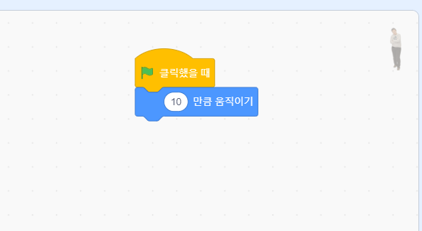
스크래치 화면구성
스크립트 영역
블록 모음에서 원하는 블록을 마우스로 드래그앤드롭하여 레고처럼 조립한다.
마우스 오른쪽 버튼 메뉴를 이용하여 블록 삭제, 복사, 블록 정리하기 등을 할 수 있다.

Slide 14
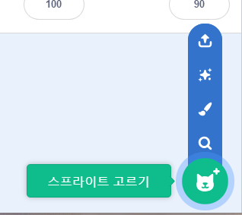
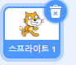
스프라이트 살펴보기
스프라이트 추가하기
1. 스프라이트 고르기 : 스크래치에서 기본적으로 제공하는 그림을 가져와 새로운 스프라이트로 사용한다.
2. 그리기 : 그림을 새로 그려 새로운 스프라이트로 사용한다.
3. 서프라이즈 : 스크래치에서 제공해 주는 모양을 랜덤으로 선택한다.
4. 스프라이트 파일 업로드 하기 : 컴퓨터에 있는 그림을 가져와 새로운 스프라이트로 사용한다.
4
3
2
1

Slide 15
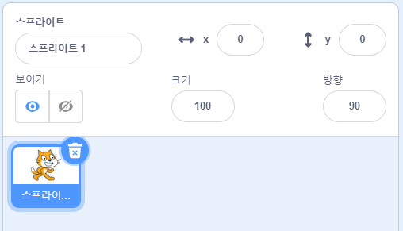
스프라이트 살펴보기
스프라이트 수정하기
스프라이트 정보 창에서 수정하기 : 스프라이트의 기본 설정들을 수정 할 수 있다.
1. 스프라이트1 : 스프라이트 이름 변경
2. 스프라이트 x, y 좌표값 표시
3. 스프라이트 방향은 기본방향 90도, 회전, 대칭, 회전하지 않기를 할 수 있다.
4. 스프라이트 크기 변경
5. 스프라이트 보이기, 숨기기 할수 있다.
1
2
5
4
3

Slide 16
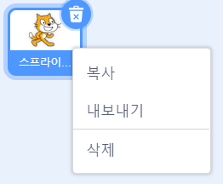
스프라이트 살펴보기
스프라이트 여러기능들
스프라이트에 마우스 오른쪽 버튼 클릭하여 숨겨진메뉴를 사용할 수 있다.
복사 : 스프라이트를 복사한다.
내보내기 : 스프라이트를 컴퓨터에 저장 할수 있다.
삭제 : 스프라이트를 삭제 한다.

Slide 17
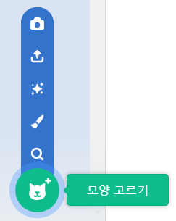
모양탭
모양 추가하기
선택한 스프라이트의 모양탭을 클릭 하면 스프라이트가 가지고 있는 모양의 갯수들이 보여진다.
모양탭의 모양 고르기를 클릭하면 가지메뉴가 보인다.
모양 고르기 : 저장소에서 모양을 선택 후 확인을 클릭하면 모양이 추가 된다.(스프라이트 버튼 그리고 돋보기 버튼 같은 모양 고르기 버튼이다.)

Slide 18
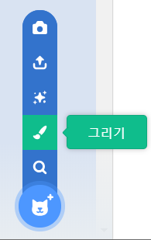
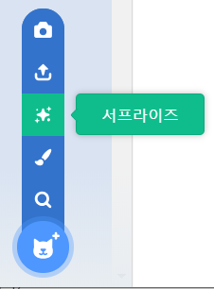
모양탭
모양 추가하기
그리기를 클릭 하면 그림을 새로 그려 모양으로 추가 하여 사용 할 수 있다.
그리기에서는 비트맵과 백터 두가지 모드로 그림을 그릴 수 있다.
비트맵 : 그림을 픽셀이라는 작은 단위의 점으로 표현하는 방식
백터 : 점과점을 잇는 선에 대한 수학적 연산으로 그림을 표현
서프라이즈를 클릭 하면 저장소의 모양을 랜덤으로 선택 되어 모양이 추가 된다.

Slide 19
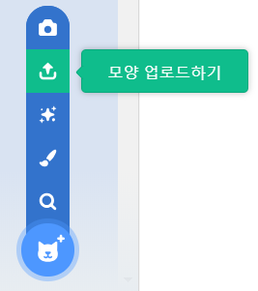
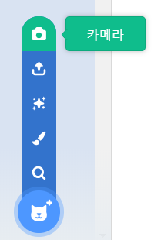
모양탭
모양 추가하기
모양 업로드 하기 클릭 하면 컴퓨터에 있는 그림을 모양으로 추가 해 사용할 수 있다.
카메라를 클릭 하면 컴퓨터에 연결된 카메라가 실행 되어 사진으로 모양 추가를 하여 사용할 수 있다.

Slide 20
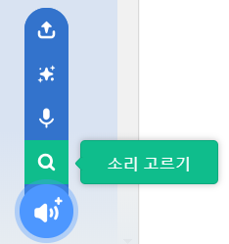
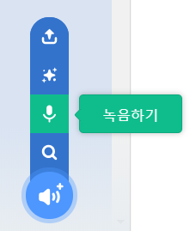
소리탭
소리 추가하기
고르기를 클릭하면 저장소에서 소리를 선택하여 새로운 소리를 추가 한다.
녹음하기를 클릭하면 컴퓨터에 연결된 마이크로 직접 녹음하여 사용할 수 있다.

Slide 21
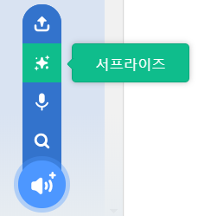
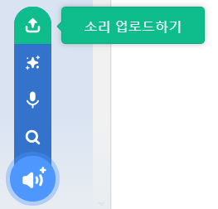
소리탭
소리 추가하기
서프라이즈를 클릭 하면 저장소의 소리를 랜덤으로 선택 되어 소리가 추가 된다.
소리업로드하기를 클릭하면 컴퓨터에 저장된 파일을 추가 할 수 있다.

Slide 22
소리탭
소리 재생하기 및 편집 하기
소리 파일의 범위를 지정해 효과를 줄 수 있다..
페이드 인: 점점 작게
페이드 아웃 : 점점크게
음량키우기 : 음량을 크게
음량줄이기 : 음량을 작게
음량 끄기 : 선택영역의 음략을 꺼서 들리지 않는다.
역방향 : 선택영역의 소리를 역방향으로 바꿔준다.

Slide 23
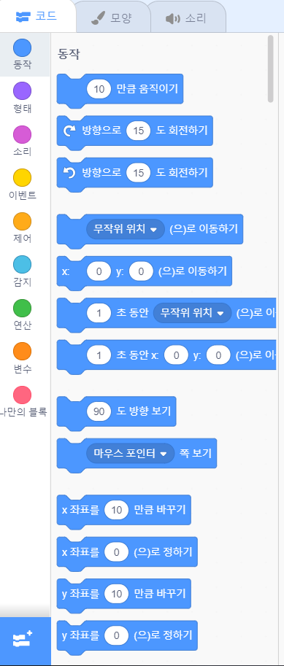
동작 블록
스프라이트의 동작에 관련된 블록이다.
무대에서 원하는 위치로 이동, 회전 움직임에 관련된 블록이다.

Slide 24
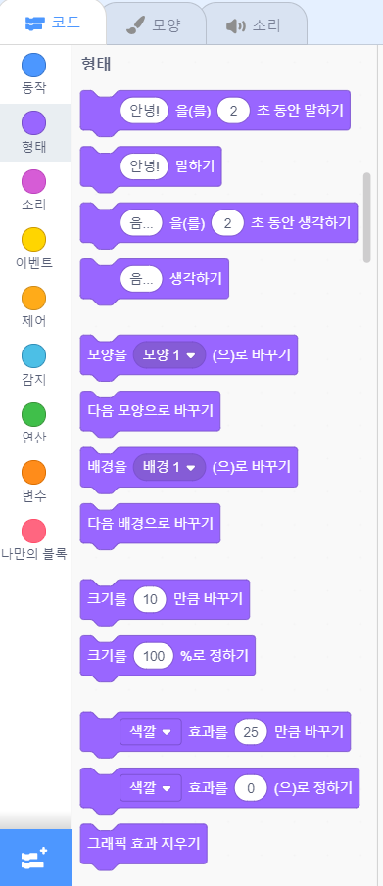
형태 블록
스프라이트의 모양에 관련된 블록이다.
보이는 상태, 순서 및 여러모양 중의 어떤 것을 보이게 할 것인지에 관련된 블록이다.

Slide 25
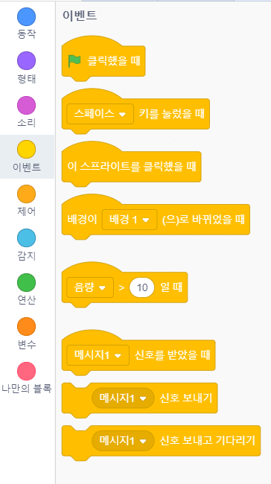
이벤트 블록
이벤트를 처리 , 신호를 보내거나 받을 수 있도록 하는 블록들이 있다.
스크래치를 실행하면 제일 먼저 실행되는 블록, 배경이 바뀌었을때, 신호를 받았을때 등, 특정 명령 블록들을 활성화 시키기 위한 여러 시작 상황에 대한 블록 들이 있다.

Slide 26
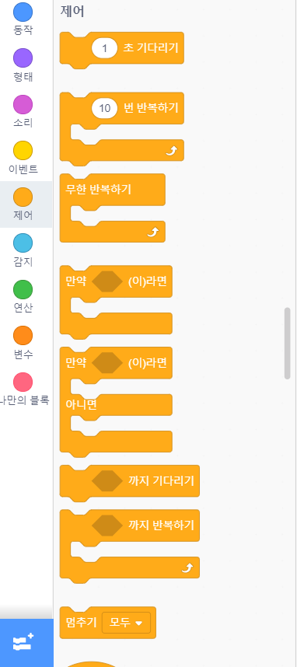
제어 블록
명령 블록들의 실행 흐름을 제어하는 블록들이 모여져 있다.
잠시 기다리기, 참과 거짓을 구분하여 실행 흐름을 바꿀 수 있다.
원하는 수 많큼 반복도 가능하며 조건에 맞을때까지 기다릴 수 있다.

Slide 27
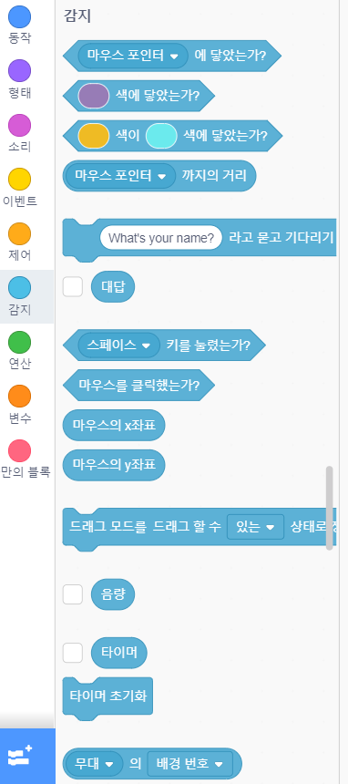
감지 블록
참/거짓 상황이나 탐지 상황을 판단해 내는 블록 들이 있다.
단독으로 실행 할 수 없다.
제어, 연산 블록등과 조합하여 함께 사용한다.

Slide 28
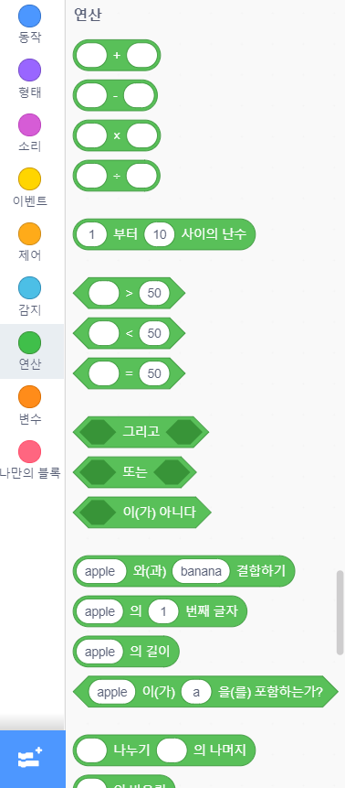
연산 블록
수 연산에 관련된 블록과 난수 블록 그리고 자료 값의 형태와 결합하는 블록 등이 있다.

Slide 29
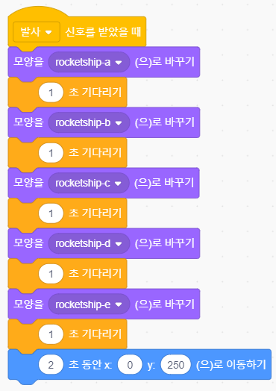
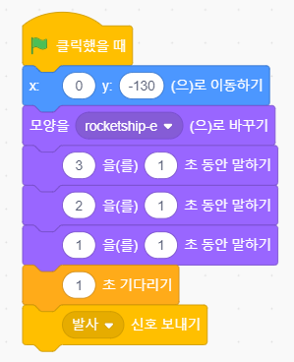
순차구조
순서대로 블록을 실행하는 것을 말한다.

Slide 30
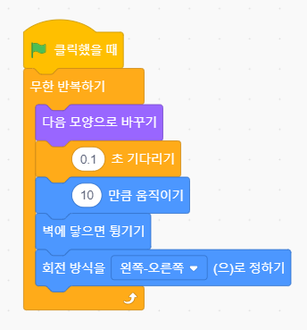
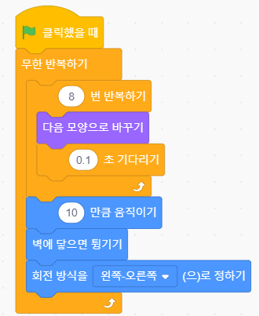
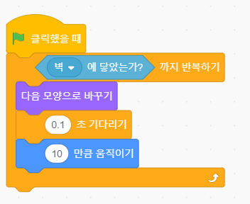
반복구조
반복적으로 블록을 실행 하는 것 을 말한다.
계속반복 구조
횟수반복 구조
조건반복 구조

Slide 31
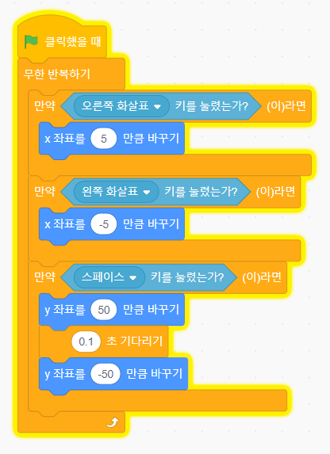
조건절
조건에 따라 처리되는 블록형태 구성

Slide 32
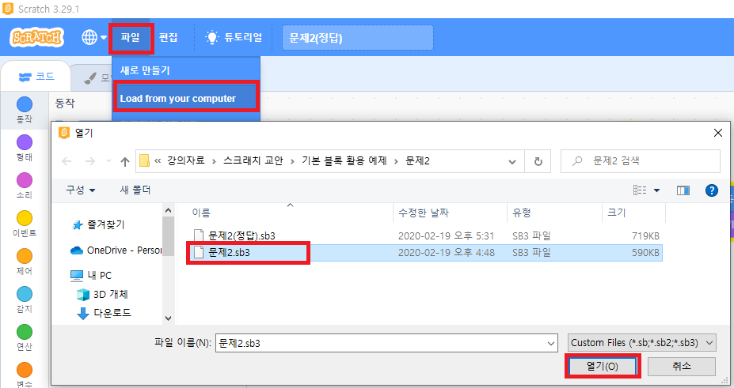
기본블록문제
스크래치 교안 > 01.기본 블록 활용 예제 > 문제2

Slide 33
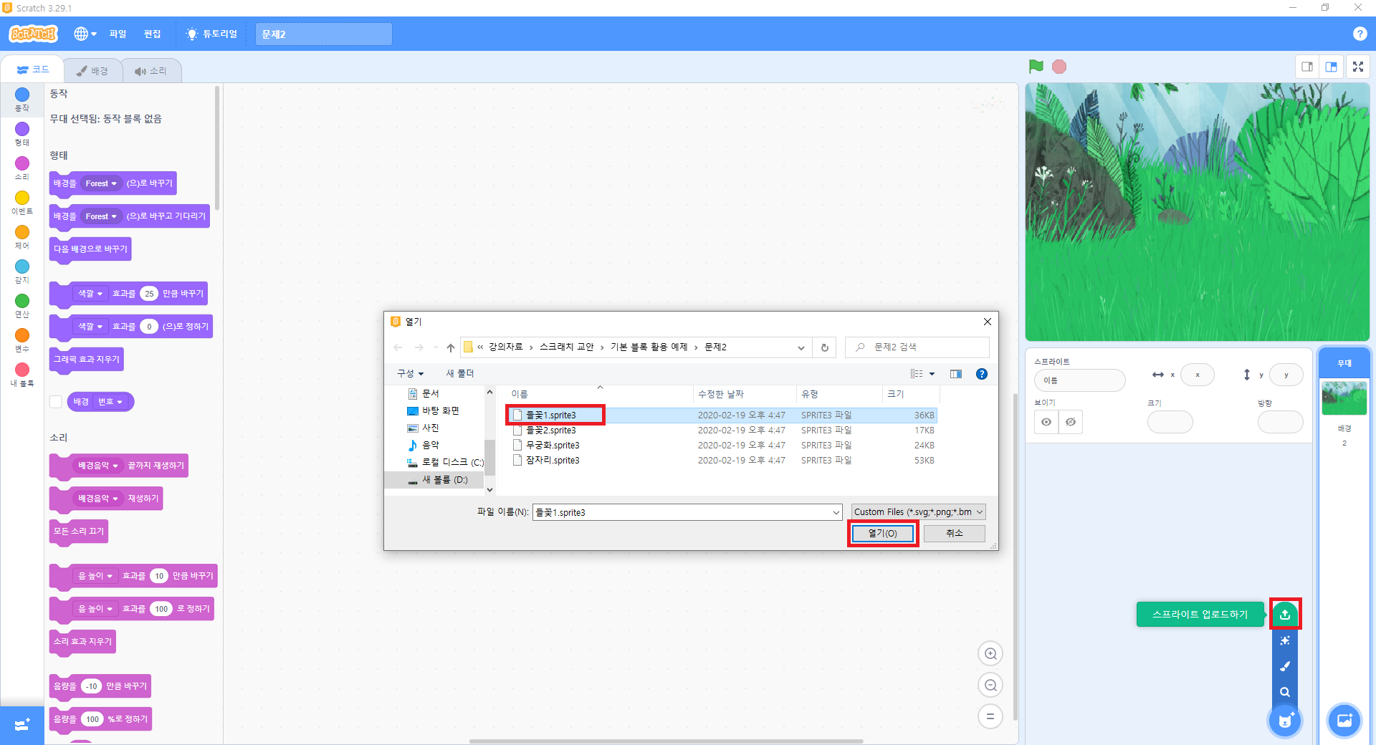
기본블록문제
스크래치 교안 > 01.기본 블록 활용 예제 > 문제2

Slide 34
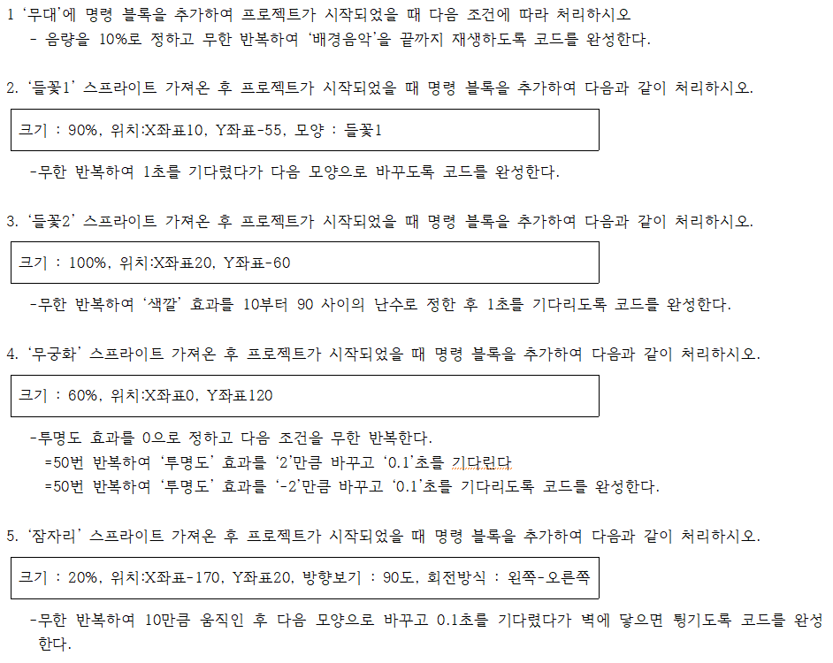
기본블록문제
스크래치 교안 > 01.기본 블록 활용 예제 > 문제2

Slide 35
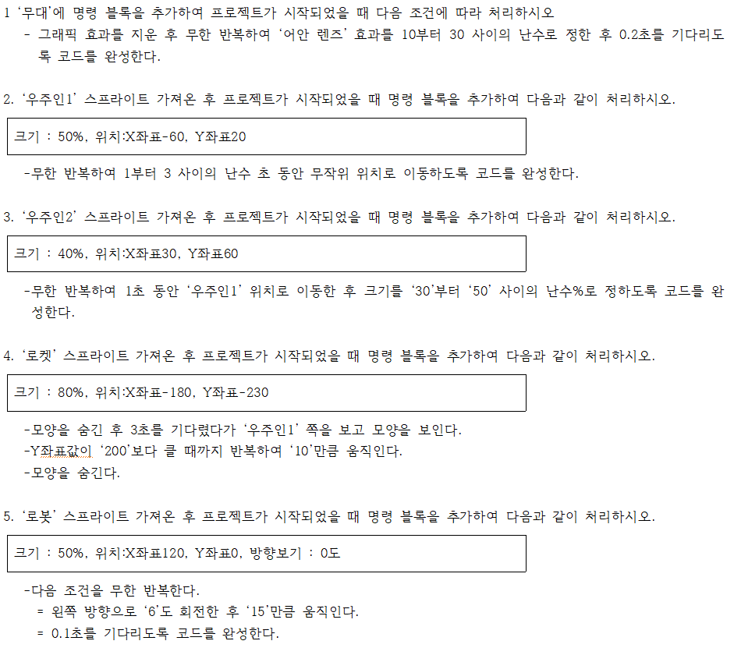
기본블록문제
스크래치 교안 > 01.기본 블록 활용 예제 > 문제3

Slide 36
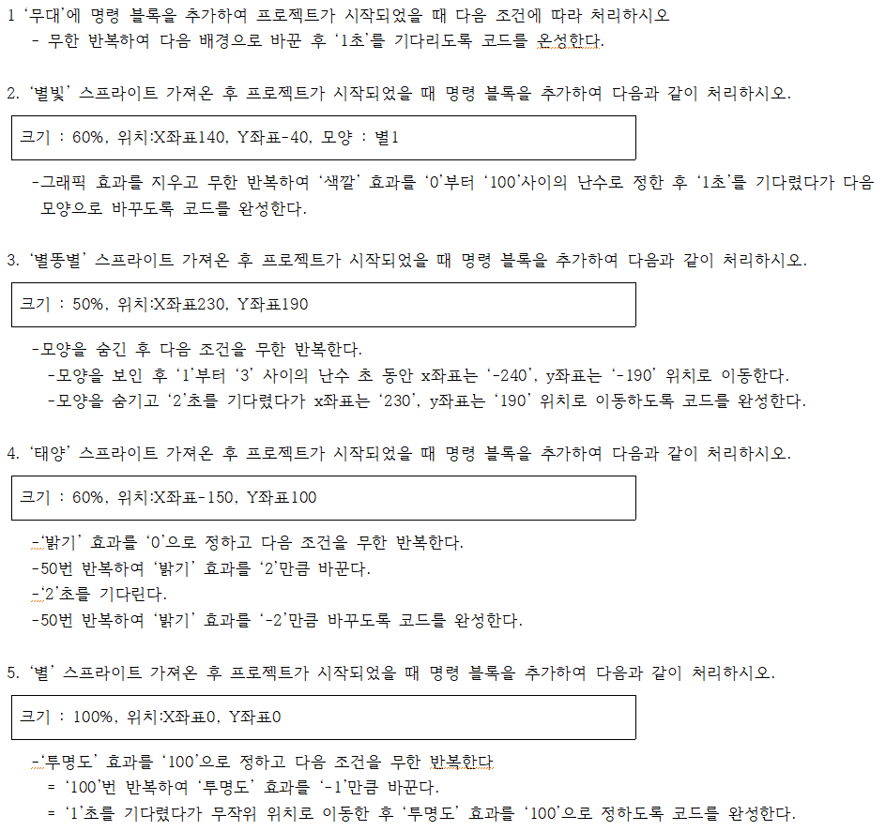
기본블록문제
스크래치 교안 > 01.기본 블록 활용 예제 > 문제4

Slide 37
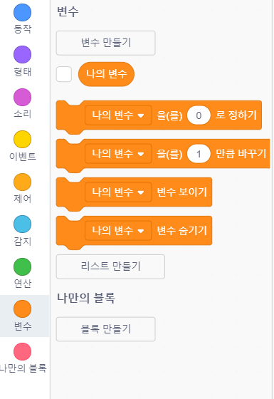
변수 블록
변수를 만들어 사용할 수 있다.
변수를 활용하여 각 관련 블록들과 조합하여 사용할 수 있다.

Slide 38
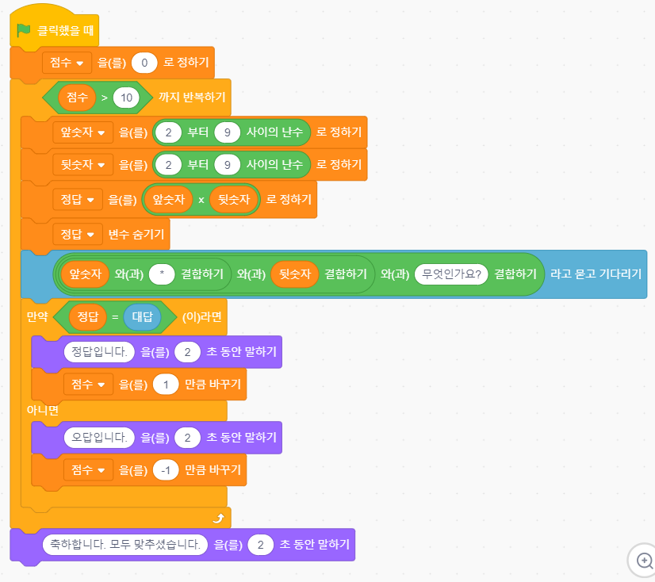
변수 블록
변수 블록의 활용
연산기능과 조합하여 편리한 도구를 만들 수 있다.
변수와 연산자를 활용해서 곱셈을 만들어 본다.

Slide 39
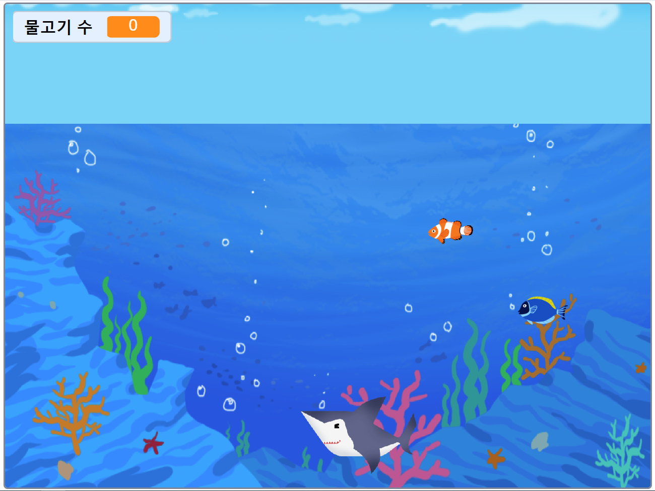
블록 활용 문제
스크래치 교안 > 02.변수 블록 활용 예제 > 문제2

Slide 40
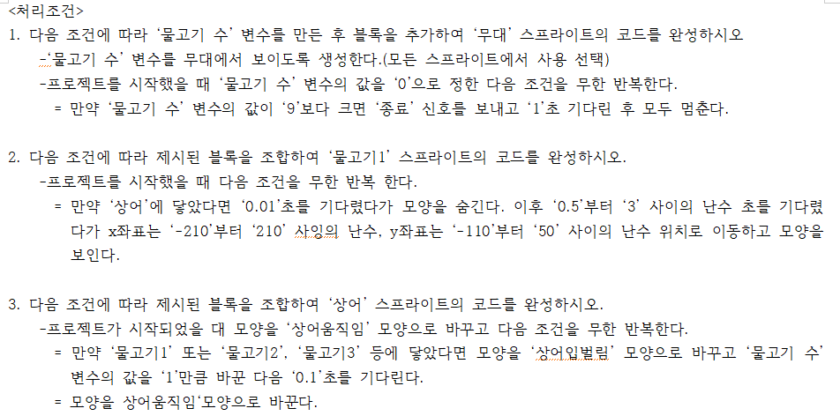
블록 활용 문제
스크래치 교안 > 02.변수 블록 활용 예제 > 문제2

Slide 41
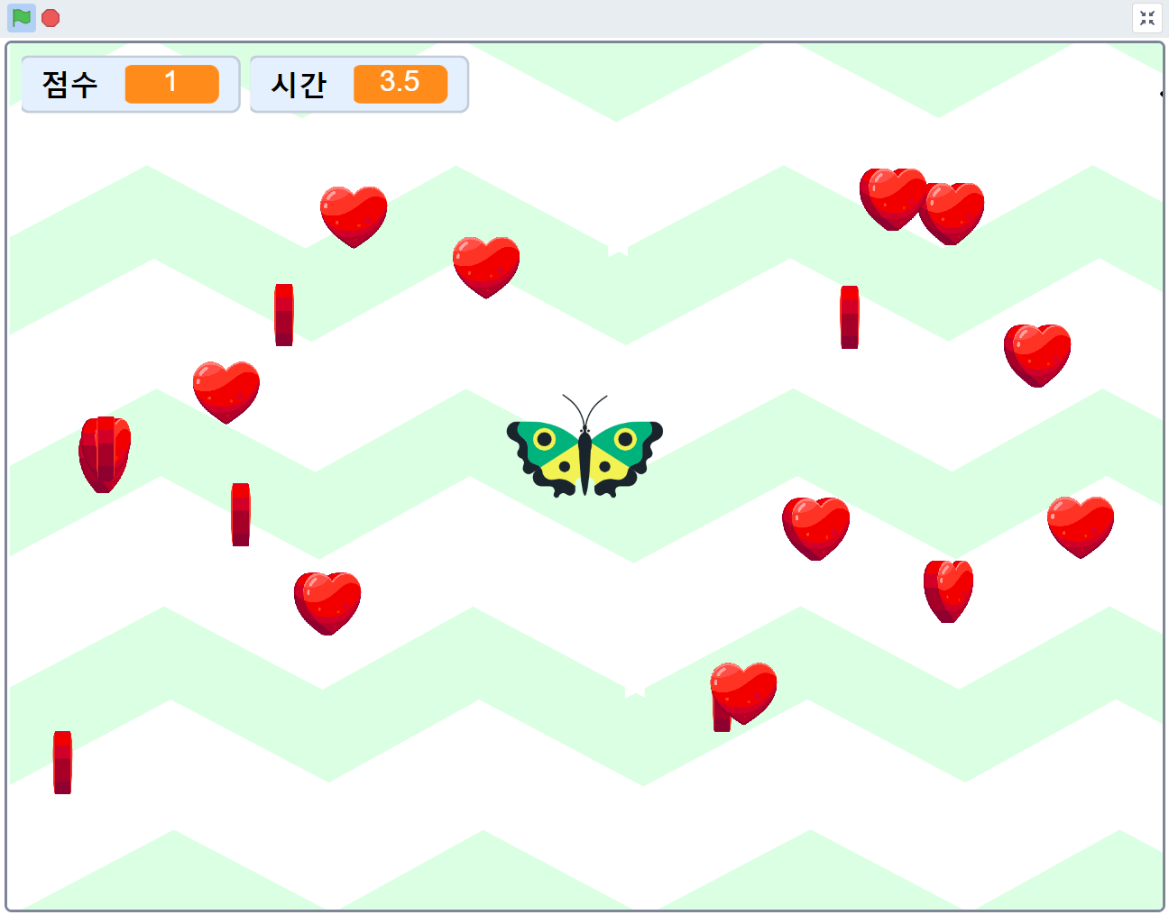
블록 활용 문제
스크래치 교안 > 02.변수 블록 활용 예제 > 문제4

Slide 42
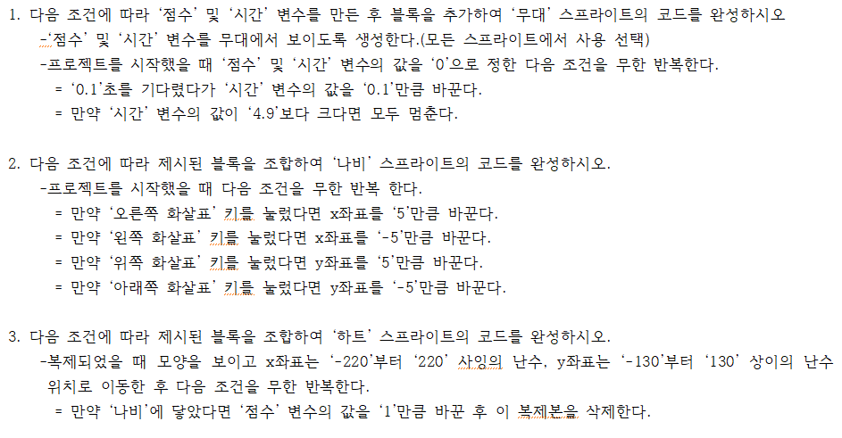
블록 활용 문제
스크래치 교안 > 02.변수 블록 활용 예제 > 문제4

Slide 43
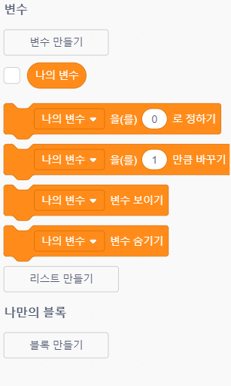

리스트 추가
코드 탭의 변수에서 리스트를 추가하여 사용할 수 있다.
리스트 만들기 버튼을 클릭하여 새로운 리스트 이름을 입력해 넣어 리스트를 만들 수 있다.
새롭게 추가된 리스트 관련 블록들을 사용해 프로젝트를 완성 할 수 있다.

Slide 44

리스트
리스트실행하기
하나 이상의 값들을 하나로 묶어 관리 하고 순서대로 정리 할 수 있다.

Slide 45


내 블록
코드 탭의 변수에서 블록을 추가하여 사용할 수 있다.
블록만들기 버튼을 클릭하여 블록이름을 입력해 넣어 블록을 만들 수 있다.
선택사항을 선택하여 필요한 매개변수를 삽입한다.

Slide 46

내블록 활용 문제
스크래치 교안 > 03.나만의 변수 블럭 활용 예제 > 문제1

Slide 47

블록 활용 문제
스크래치 교안 > 03.나만의 변수 블럭 활용 예제 > 문제1

Slide 48

복제
복제 실행하기
모양은 원본과 같아도 복제본은 원본과 다르게 새로운 명령어를 실행 할 수 있습니다.
펜 블록 불러오기
복제본을 만든다.
색깔과 크기를 난수를 이용한다.

Slide 49

블록 활용 문제
스크래치 교안 > 03.나만의 변수 블럭 활용 예제 > 문제2

Slide 50

블록 활용 문제
스크래치 교안 > 03.나만의 변수 블럭 활용 예제 > 문제2

Slide 51

블록 활용 문제
스크래치 교안 > 03.나만의 변수 블럭 활용 예제 > 문제3

Slide 52

블록 활용 문제
스크래치 교안 > 03.나만의 변수 블럭 활용 예제 > 문제3

Slide 53
코딩교육의 시작 스크래치 활용 배우기
09 스크래치 확장기능

Slide 54
스크래치 확장기능
확장기능 중 번역과 텍스트음성변환를 활용하여 번역 하는 로봇을 만든다.
배경 4개를 추가한다.
로봇 스프라이트를 추가 하고, 언어로 신호를 만든다.
각 언어버튼을 틀릭하면 신호를 받아 묻고 답하기 블록을 실행하여 번역을 할 수 있게 한다.
추가기능 번역으로 번역을 하고, 텍스트를 읽어주는 블록을 활용하여 번역한 내용의 발음을 들을 수 있도록 코딩한다.

Slide 55


번역하는 로봇
로봇에 사용되는 블록이다.

Slide 56



번역하는 로봇
언어버튼에 사용되는 블록이다.

Slide 57
알고리즘
감사합니다!

